Slide 1
Το τεστ t του Student
Και η κατανομή του

Slide 2
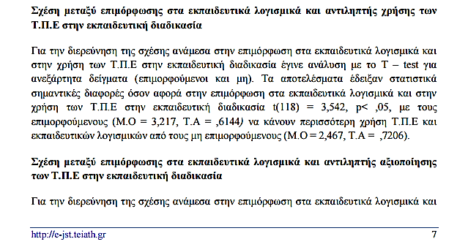

Slide 3
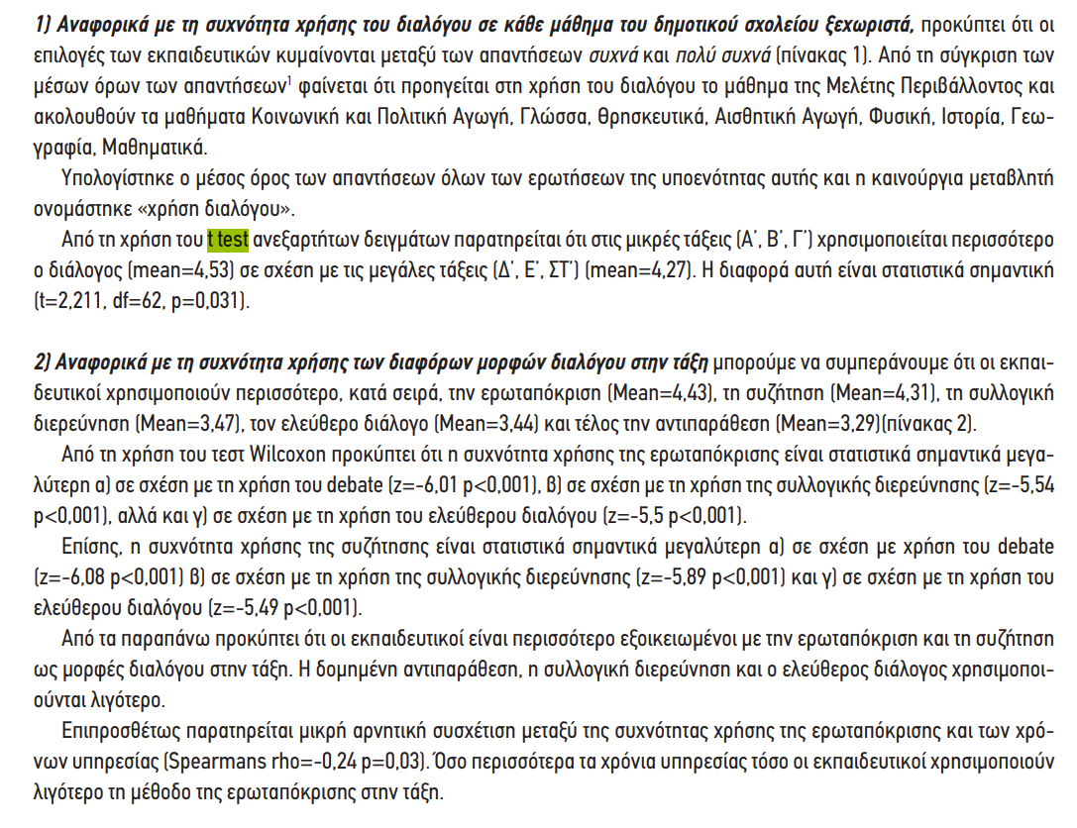

Slide 4

Ανεξάρτητα δείγματα

Slide 5
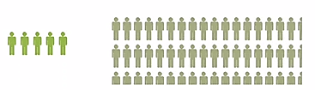
Για ένα δείγμα

Slide 6
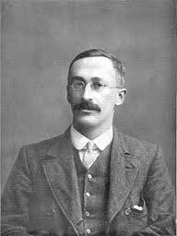

Slide 7
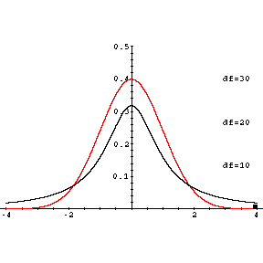
Κατανομή t
Τυπική κανονική κατανομή

Slide 9
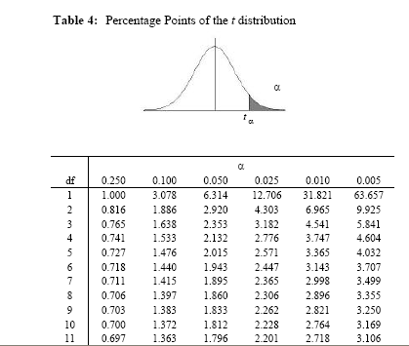
α
Βαθμοί ελευθερίας

Slide 10
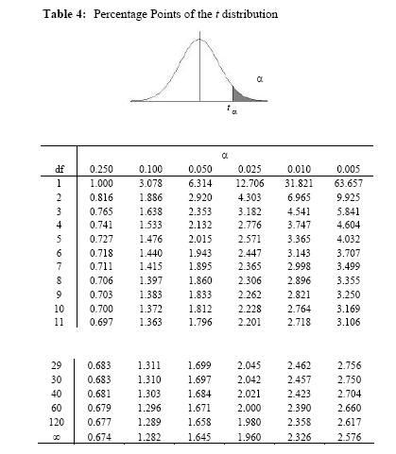
Σημείωση οι β.ε. (df) = ∞ είναι ίδιες με αυτές τις κανονικής κατανομής z_{α}
…

Slide 11
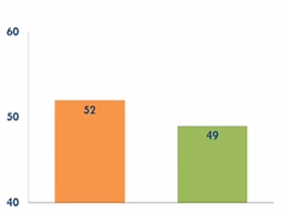

Slide 12
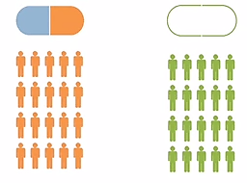

Slide 13
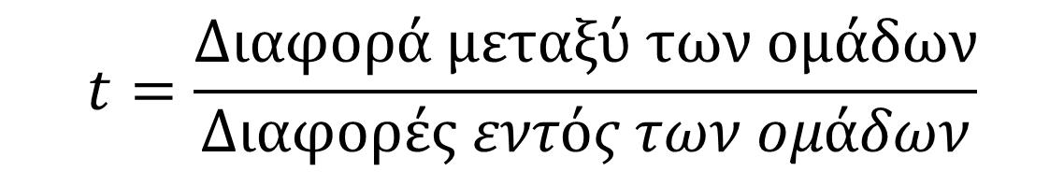
Μεγάλο t σημαίνει ότι υπάρχει διαφορά
Μικρό t σημαίνει ότι δεν είμαστε σίγουροι για το αν υπάρχει διαφορά

Slide 14
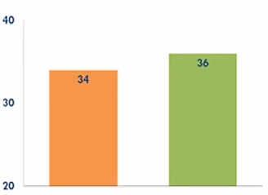

Slide 15
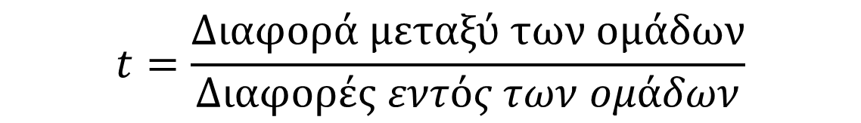
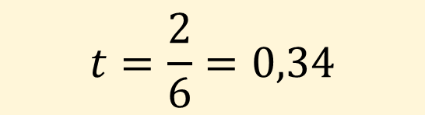
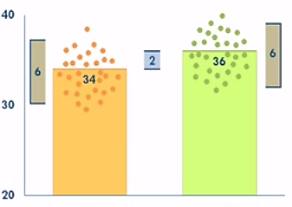

Slide 16
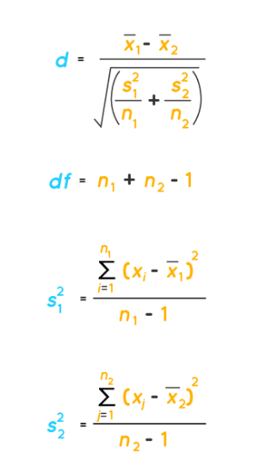

Slide 17

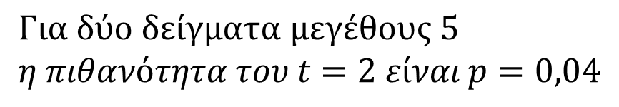
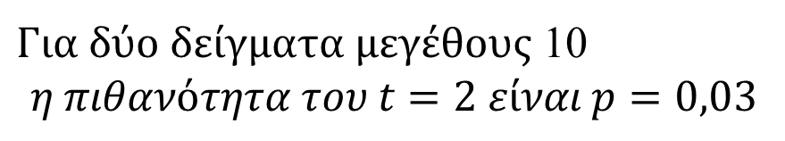
Μέγεθος του δείγματος

Slide 18
Υπάρχουν τρία είδη t test
Για δύο ανεξάρτητα δείγματα
Για δείγματα κατά ζεύγη
Για ένα δείγμα

Slide 20
Ανεξάρτητα δείγματα

Slide 21

Δείγματα κατά ζεύγη

Slide 22
Για ένα δείγμα

Slide 23
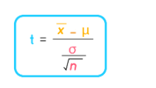
Ένας καθηγητής σε κάποιο σχολείο θέλει να διδάξει όλους τους μαθητές του έτσι ώστε να έχουν επίδοση στο τελικό τεστ 70 με άριστα το 100. Επιλέγει λοιπόν αντιπροσωπευτικά έξι μαθητές ως δείγμα για να δει αν οι μαθητές όλου του σχολείου έχουν βαθμό πάνω από 70. Οι μαθητές που επέλεξε πήραν 62, 92, 75, 68, 83 και 95. Μπορεί ο καθηγητής να είναι 90 τοις εκατό σίγουρος ότι οι μαθητές του έχουν σκορ πάνω από 70;

Slide 24
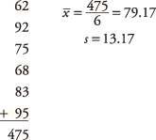

Μηδενική υπόθεση: H ₀: μ = 70
Εναλλακτική υπόθεση: H _{a} : μ > 70
Πρώτα υπολογίζουμε τον μέσο όρο και τη διακύμανση στο δείγμα:
Μετά υπολογίζουμε την τιμή του t test:

Slide 25
Ένας μπασκετμπολίστας θέλει να δει αν οι πόντοι που σκοράρει στο πρώτο δεκάλεπτο του αγώνα είναι ίδιοι με αυτούς που έχουν οι άλλοι παίχτες στο πρωτάθλημα που είναι 5,7. Σε πέντε διαδοχικούς αγώνες ο παίκτης αυτός έχει 5 , 9, 4, 11 και 8 πόντους. Με βεβαιότητα 90% μπορούμε να ισχυριστούμε ότι ο παίκτης αυτός είναι καλύτερος ή χειρότερος από τους άλλους στο πρωτάθλημα;

Slide 26
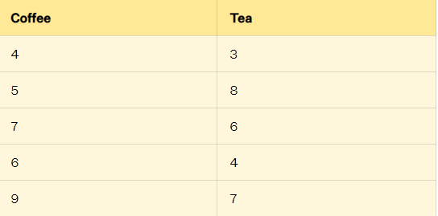

Slide 27
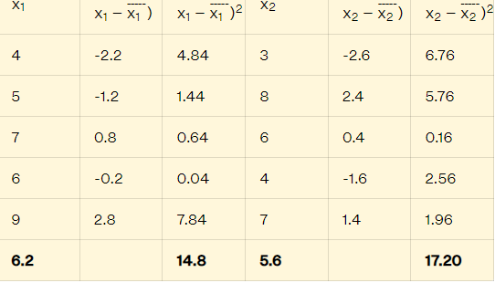
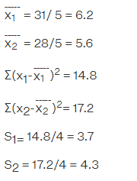

Slide 28
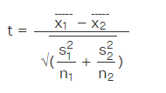
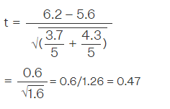

Slide 29
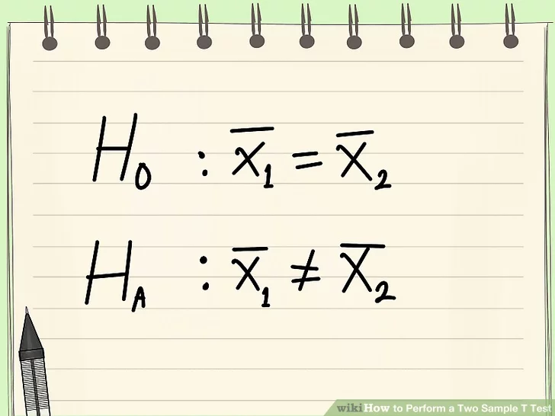

Slide 30
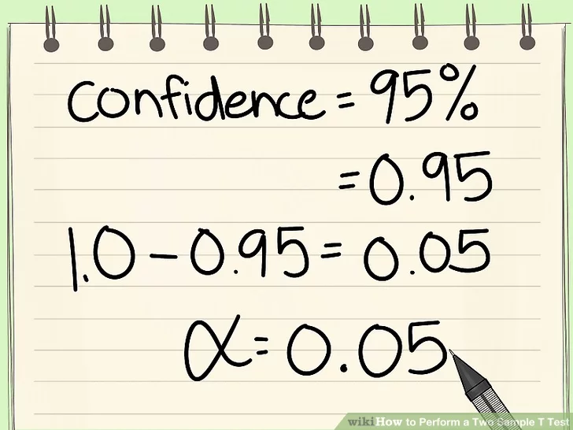

Slide 32
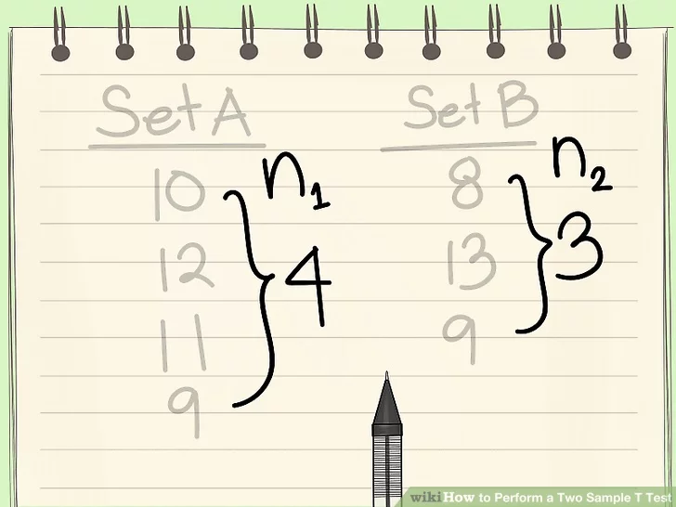

Slide 33
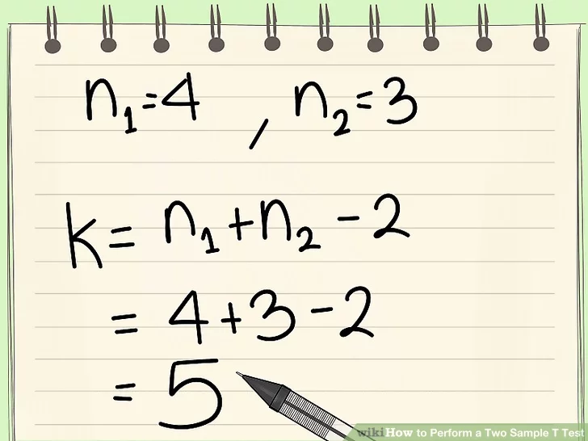

Slide 34
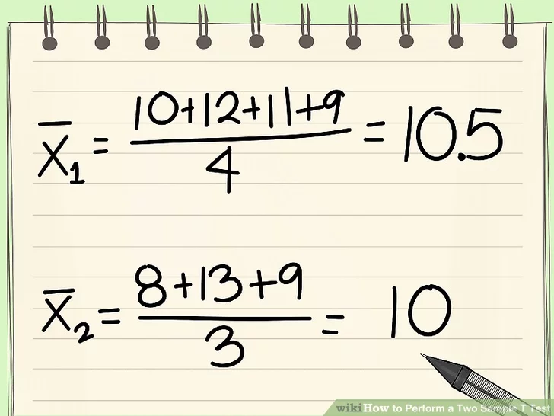

Slide 35
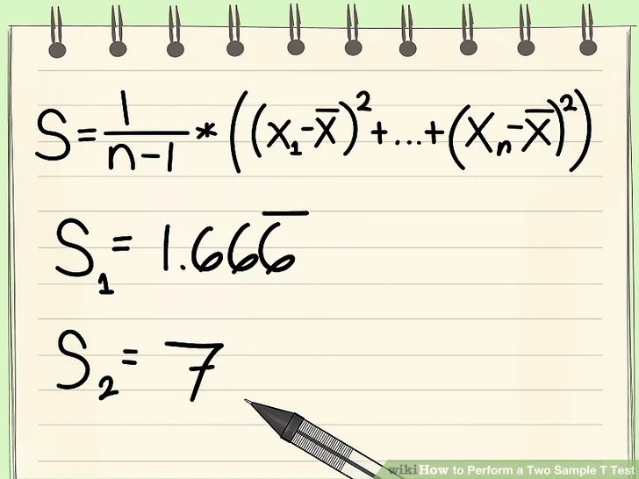

Slide 36
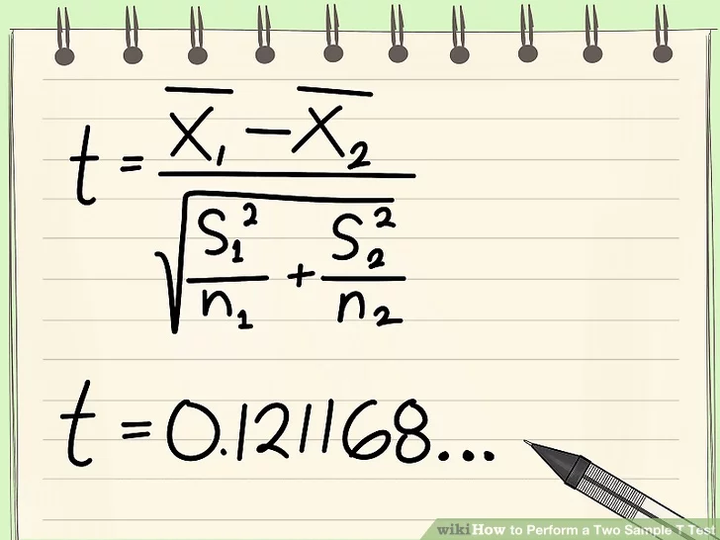

Slide 37
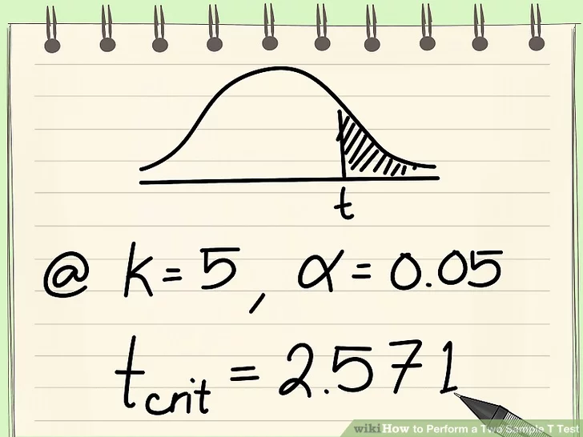

Slide 38
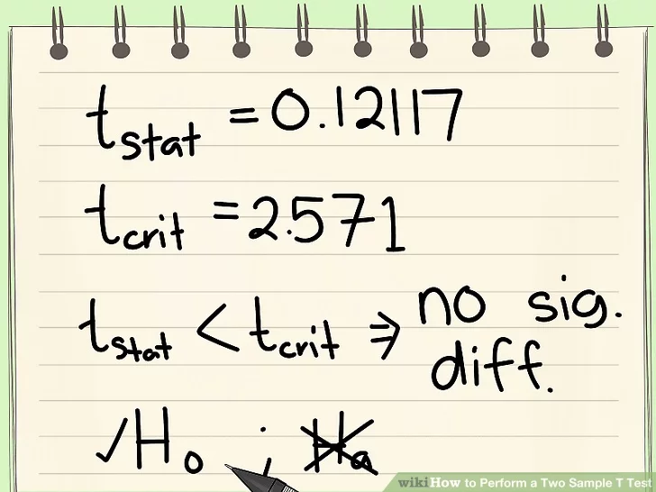

Slide 39
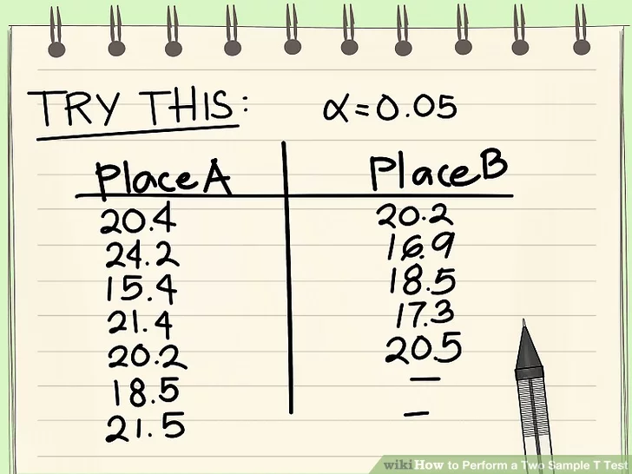

Slide 40
Σύγκριση ομάδων
Πολλές φορές στην έρευνα θέλουμε να συγκρίνουμε τις τιμές δύο γκρουπ, χωρίς να έχουμε κανονικές κατανομές

Slide 41
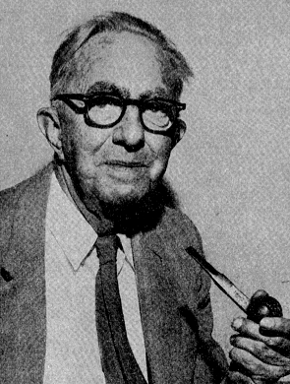
Wilcoxon rank sum test (Mann-Whitney U test)
Wilcoxon, F. (1945) Individual Comparisons by Ranking Methods. Biometrics Bulletin 1: 80–83.

Slide 42
Ένας τρόπος για να κάνουμε στατιστική ανάλυση σε τιμές δύο μεταβλητών που είτε περιέχουν ακραίες τιμές είτε δεν έχουν κανονική κατανομή είναι να αντικαταστήσουμε τις πραγματικές τιμές των μεταβλητών με τακτικές τιμές δηλαδή από τη μικρότερη στη μεγαλύτερη.
Συνδυάζοντας τα δύο δείγματα, η μικρότερη τιμή παίρνει ως τακτική τιμή το 1, ενώ η μεγαλύτερη την τακτική τιμή Ν= n₁+n₂. Οι τακτικές τιμές δεν επηρεάζονται από την απόσταση που έχει η μεγαλύτερη τιμή από την αμέσως μικρότερη ή η μικρότερη τιμή από την αμέσως μεγαλύτερη τιμή.

Slide 43
Ιεραρχείστε τα δεδομένα από τις δύο ομάδες από τη μικρότερη στη μεγαλύτερη τιμή.
Συνδέστε τις τιμές με νούμερα από το 1 ως το N. Το 1 συνδέεται με τη μικρότερη τιμή ενώ το Ν με τη μεγαλύτερη τιμή. Αυτές είναι οι τακτικές τιμές των πραγματικών τιμών..
3. Στην περίπτωση που υπάρχουν ίδιες τιμές, τότε όλες παίρνουν ως νέα τακτική τιμή τον μέσο όρο των μεταξύ τους τακτικών τιμών
4. Υπολογίστε το άθροισμα των τακτικών τιμών του γκρουπ 1 και ονομάστε το T _{1.}

Slide 44
Μέσος όρος
Τυπική απόκλιση
Έτσι, αν το Τ είναι πολύ μικρότερο (ή πολύ μεγαλύτερο) του μ_{Τ} έχουμε την αναγκαία συνθήκη για να απορρίψουμε τη μηδενική υπόθεση

Slide 45
Wilcoxon rank sum test (Mann-Whitney U test)
Στη στατιστική, το τεστ Mann-Whitney U (ονομάζεται και Mann-Whitney-Wilcoxon (MWW), Wilcoxon rank-sum test ή Wilcoxon-Mann-Whitney) είναι ένα μη παραμετρικό τεστ που εξετάζει αν δύο δείγματα προέρχονται από την ίδια κατανομή.
Τα δύο δείγματα πρέπει να είναι ανεξάρτητα και οι τιμές στην κλίμακα να είναι τακτικές ή συνεχείς δηλαδή να μπορεί κανείς να πει ποια είναι η μεγαλύτερη και ποια η μικρότερη

Slide 46
Wilcoxon rank sum test
Είναι ένα από τα πιο γνωστά μη παραμετρικά τεστ.
Περιγράφηκε αρχικά από τον Wilcoxon το 1945 για δείγματα ίσου μεγέθους. Οι Mann και Whitney (1947) το επέκτειναν.
Μοιάζει με το t test, μετά από ιεράρχηση των τιμών των δύο μεταβλητών

Slide 47
Wilcoxon rank sum test
Δεν έχουμε paired data δηλαδή τους ίδιους αποκρινόμενους για διαφορετικές ερωτήσεις αλλά δύο ομάδες αποκρινόμενων μεγέθους n₁ για το γκρουπ 1 και n₂ για το γκρουπ 2.
Προϋποθέσεις: Ανεξαρτησία μεταξύ των γκρουπ˙ κατανομές με ίδια κλίση
Ελέγχουμε αν οι τιμές στα δύο γκρουπ προέρχονται από πληθυσμούς με διαφορετικά σχήματα κατανομών

Slide 48
A- Μικρά δείγματα n< 20 :
Wilcoxon rank sum test
-Ιεραρχούμε (rank) σε αύξουσα σειρά όλες τις τιμές κι από τα δύο γκρουπ σαν αν ήταν από το ίδιο γκρουπ
*Σε περίπτωση που έχουμε κάποια τιμή που είναι ίδια στα δύο γκρουπ, βάζουμε τον μέσο όρο αυτής της τιμής.
-Έστω T το άθροισμα των ιεραρχημένων τιμών εκείνου του γκρουπ που έχει το μικρότερο άθροισμα εκ των δύο.
Αν (υποθετικά) οι τιμές των δύο γκρουπ έχουν την ίδια κατανομή τότε η κατανομή του T είναι γνωστή.
Συγκεκριμένα, η αναμενόμενη τιμή του μέσου όρου και της διακύμανσης είναι συναρτήσεις του n₁ και του n₂.

Slide 49
Παράδειγμα
Θέλετε να δείτε αν το σε ένα τεστ τα αγόρια κάνουν τον ίδιο αριθμό λαθών με τα κορίτσια σε 100 ερωτήσεις.
Οι λάθος απαντήσεις των 5 αγοριών (γκρουπ 1), είναι 71, 82, 77, 92, 88.
Οι λάθος απαντήσεις των 5 κοριτσιών (γκρουπ 2) είναι 85, 82, 94 & 97.
Έχουν τα δύο γκρουπ τις ίδιες κατανομές πιθανοτήτων για επίπεδο στατιστικής σημαντικότητας 0,10 ή 10 τοις εκατό;
Notes:
51

Slide 50
Wilcoxon Rank Sum Test
H0: Δεν υπάρχει διαφορά
Ha: Υπάρχει διαφορά
α =
n1 = n2 =
Κρίσιμες τιμές:
Τιμή του τεστ:
Απόφαση:
Συμπέρασμα:
Άθροισμα

Slide 52
Wilcoxon Rank Sum Test Πίνακας υπολογισμού
Αγόρια (γκρουπ 1)
Κορίτσια (γκρουπ 2)
Τιμή
Τάξη
Τιμή
Τάξη
71
1
85
5
82
3
3,5
82
4
3,5
77
2
94
8
92
7
97
9
88
6
...
...
Άθροισμα
19,5
25,5

Slide 53
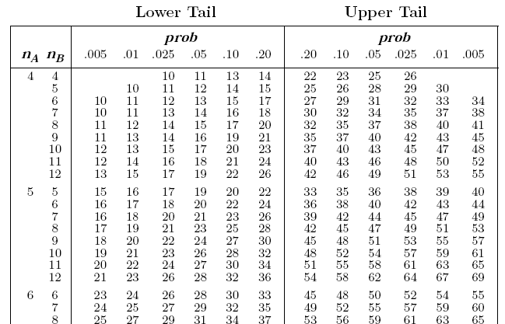

Slide 54
Wilcoxon Rank Sum
H0: Ίδια κατανομή
Ha: Δεξιά ή αριστερά
α = 0,10
n1 = 4 n2 = 5
Κρίσιμες τιμές:
Τιμή:
Απόφαση:
Συμπέρασμα:
T2 = 5 + 3.5 + 8+ 9 = 25.5 (Μικρότερο δείγμα)
Δεν απορρίπτεται για α = 0,10
Δεν απορ.
Απορ.
Απορ.
Δεν υπάρχει ένδειξη ότι έχουμε διαφορά
13
27
Σ τάξεων

Slide 55
Προϋποθέσεις του Mann-Whitney:
Τα δύο δείγματα n και m είναι ανεξάρτητα
2-Έχουμε τουλάχιστον τακτικές τιμές
3-Η μεταβλητή είναι συνεχής
4-Οι διαφορές των πληθυσμών έχουν να κάνουν με τη διάμεσο
H0: M1=M2
HA:
M1>M2 ή M1<M2----------- μονόπλευρος έλεγχος
M1 δει είναι ίση με M2-----αμφίπλευρος έλεγχος

Slide 56
Διαδικασία
-Οι τιμές στα δύο γκρουπ ιεραρχούνται όπως προηγουμένως.
-Υπολογίζεται η μικρότερη τιμή των ιεραρχημένων τιμών (S) στο γκρουπ n.
-Υπολογίζεται η τιμή T value με βάση τον τύπο:
T=S-n(n+1)/2

Slide 57
Παράδειγμα
Τάξη
Γκρουπ 1
Γκρουπ 2
1 | 1,3
2 | 1,5
3 | 2,1
4 | 3,2
5 |  | 3,4
6 | 4,3
7 |  | 4,9
8 |  | 6,3
9 |  | 7,1
Άθροισμα: 16 29

Slide 58
T=16- 5(5+1)/2 = 1
Από τον πίνακα κρίσιμων τιμών βλέπουμε τις κρίσιμες τιμές του T, για δείγματα μεγέθους n₁ n₂)
-Αν η τιμή του T < ή = της κρίσιμης τιμής του T
Απορρίπτουμε την Η₀ για χάρη της εναλλακτικής

Slide 59
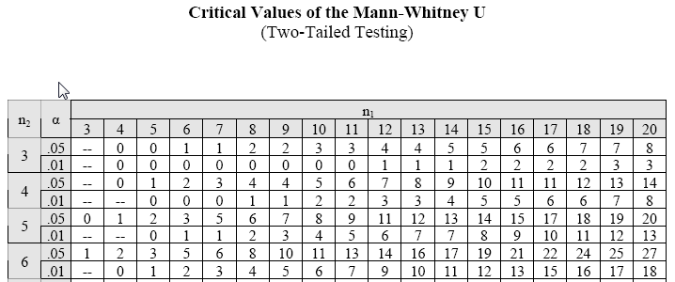

Slide 60
B- Μεγάλα δείγματα n ή m >20
Τότε το τεστ προσεγγίζει την κανονική κατανομή :
Η τιμή z συγκρίνεται με την κρίσιμη τιμή της κανονικής κατανομής

